Slide 1
Conference-System
Patrick Robinson
Bastian Mager

Slide 2
Inhaltsverzeichnis
Einleitung / Motivation
Kontextsicht des Systems
Use-Cases
Kontextabgrenzung
Bausteinsicht des Systems
Komponentenschichten
Verteilungssicht des Systems
Komponentenentwurf
Klassendiagramm der Entities
Konzept (Page-Flow)
Entwurfsentscheidungen
Demo / Quellcode-Vorstellung

Slide 3
Einleitung / Motivation
Aufgabenstellung
Entwicklung einer Konferenzverwaltungssoftware
Rahmenbedingungen
Dokumentation mit arc42
Modellierung nach 4-Sichten
Entwicklung auf Basis gelernter Techniken und Methoden
Technische Anforderungen
Java EE 7 (EJB, CDI)
Web-Technologien (JSF, Servlet)
Deployment auf Glassfish

Slide 4
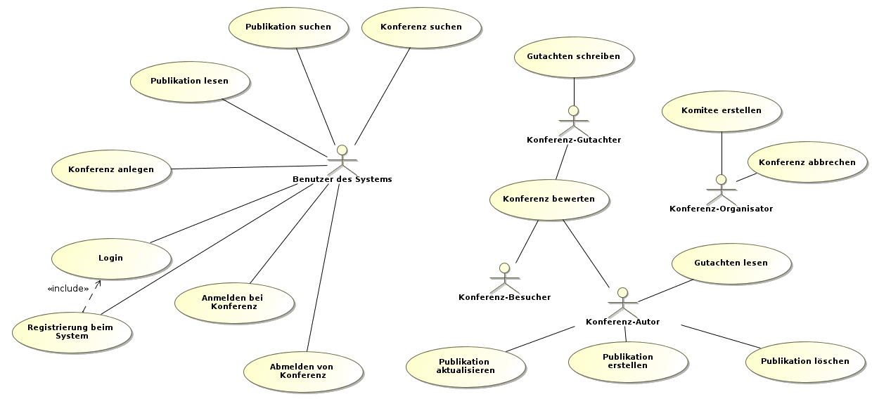
Use-Cases

Slide 5
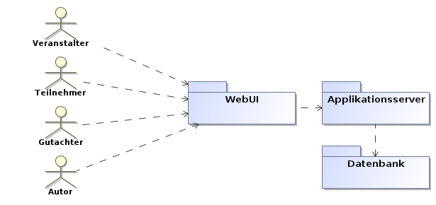
Kontextabgrenzung

Slide 6
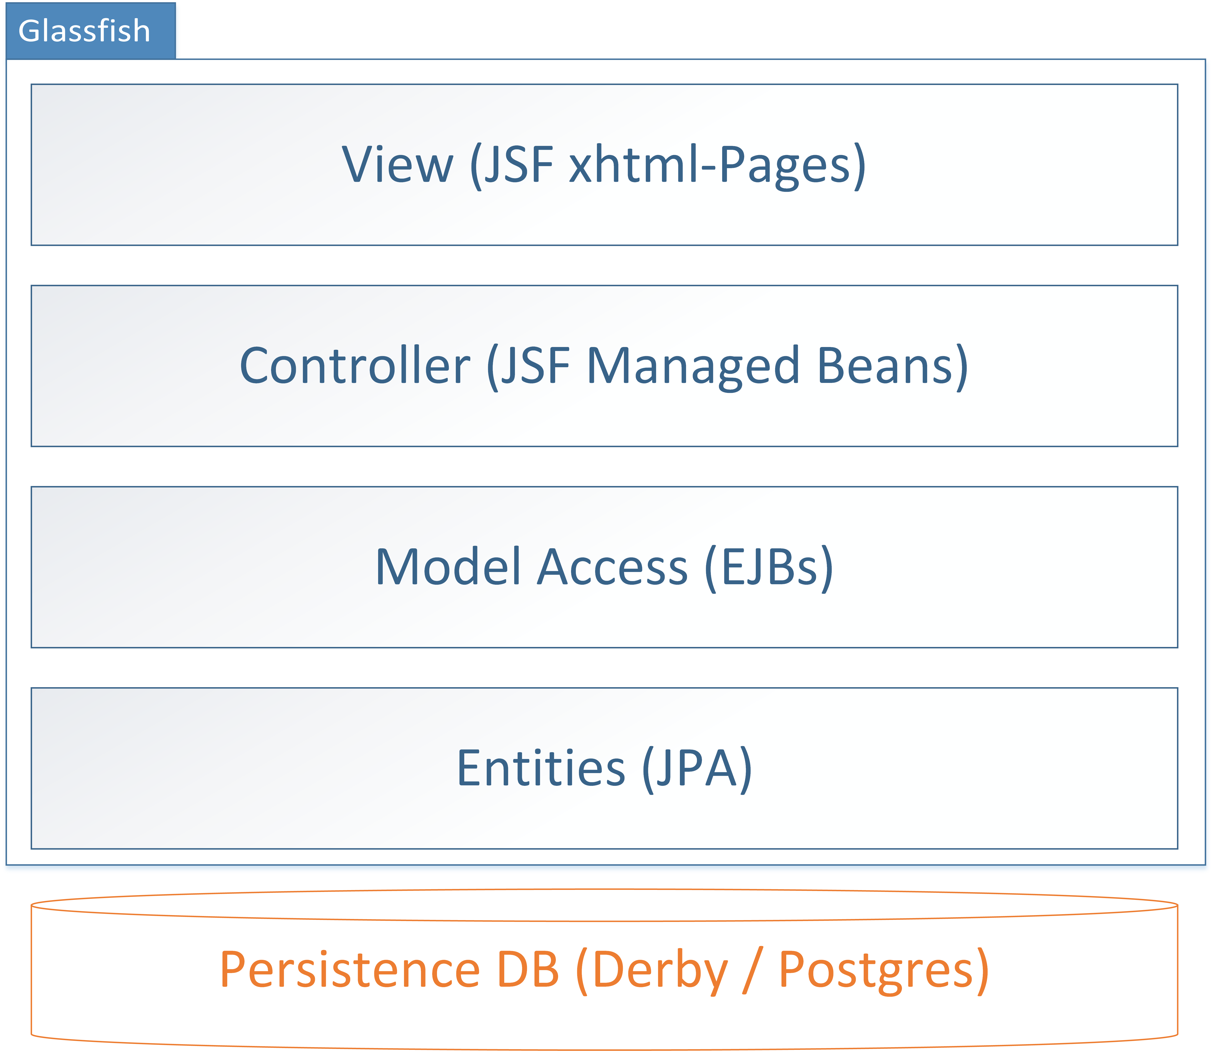
Komponentenschichten
Fundamentale Einteilung
Zugriff jeweils nur auf benachbarte Schichten

Slide 7
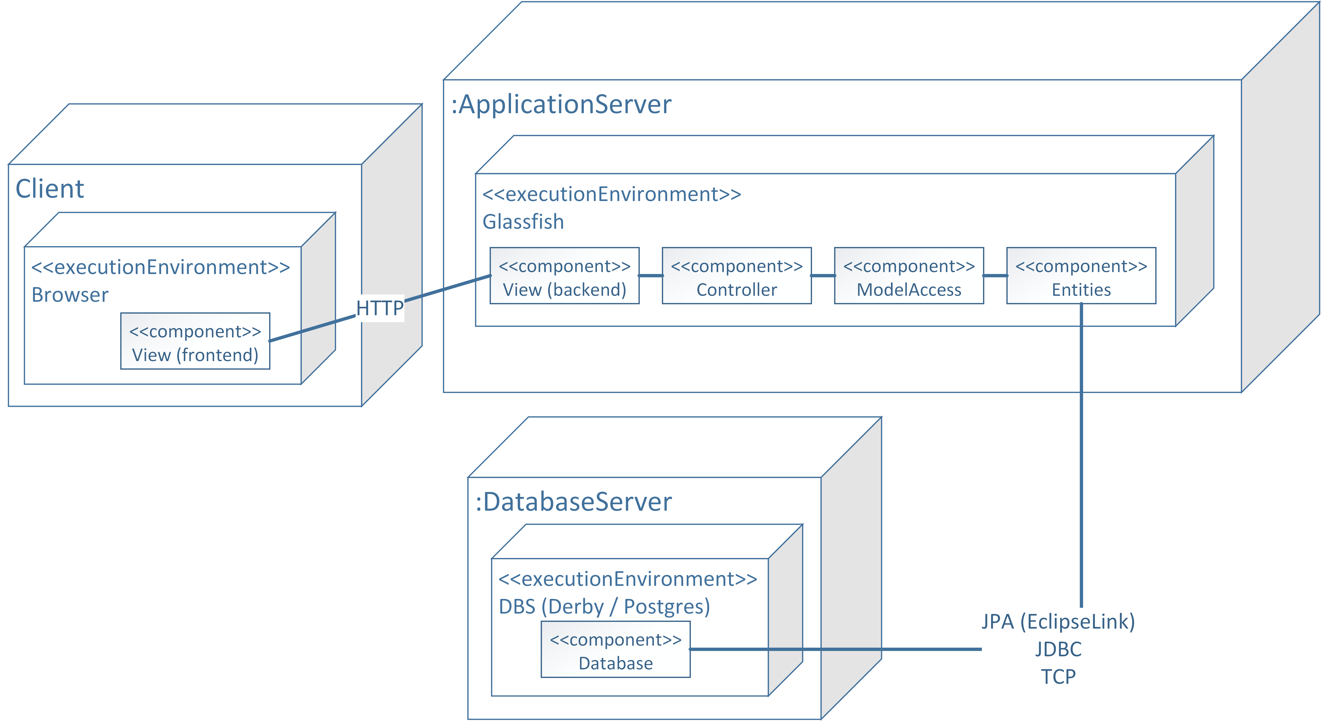
Verteilungsdiagramm

Slide 8
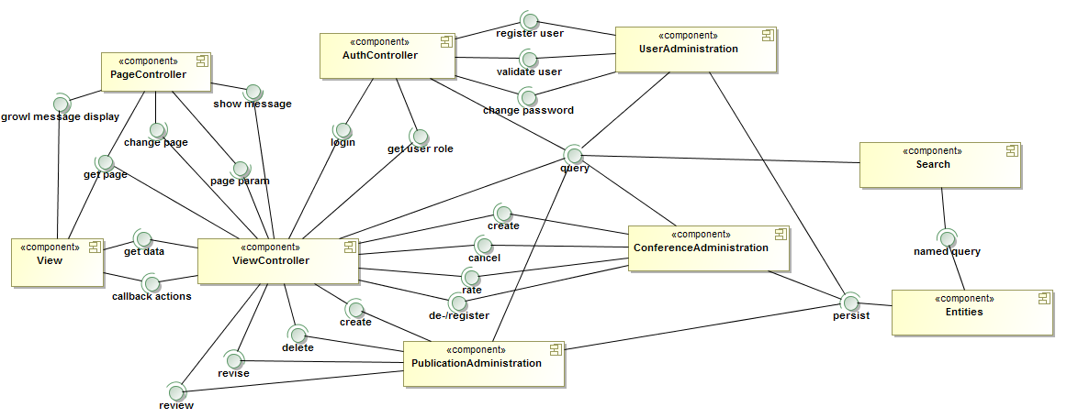
Komponentenentwurf

Slide 9
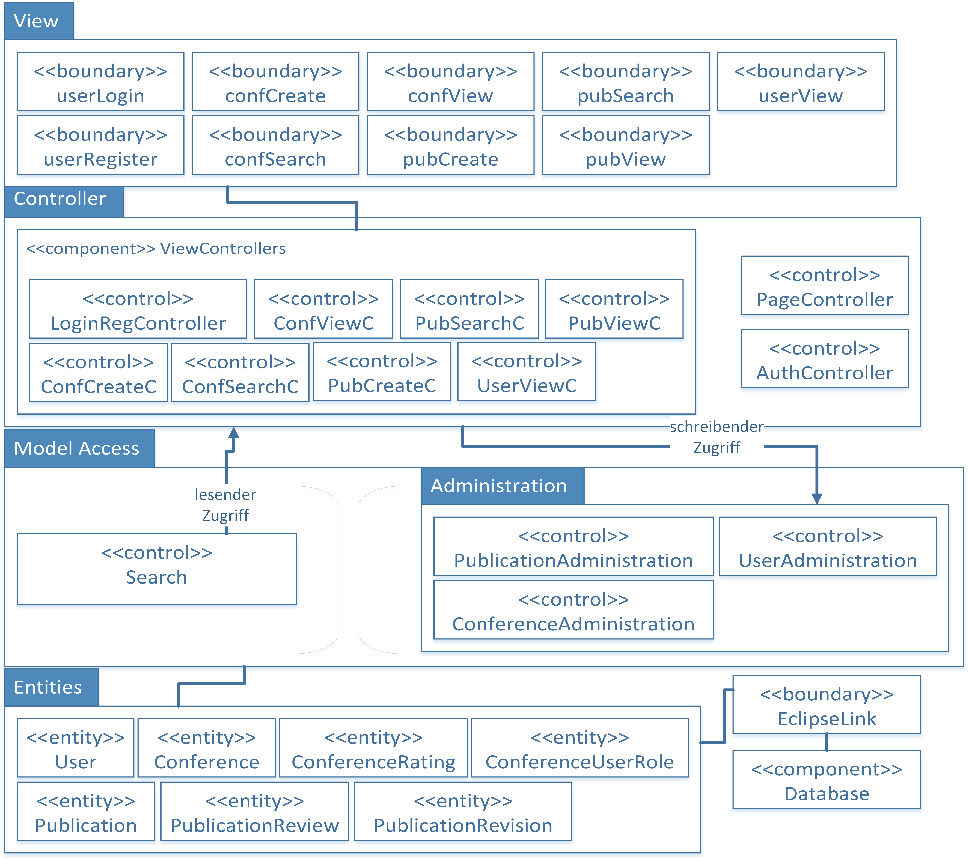
Komponentenschichten
Lesender und schreibender Zugriff streng getrennt (CQRS)
Relevante Daten von Entities in DTOs kopieren

Slide 10
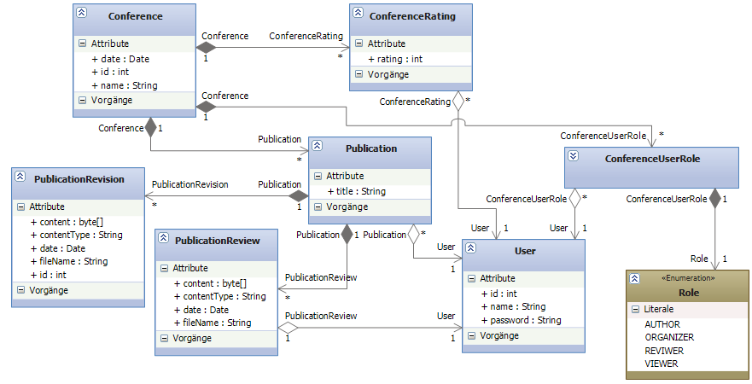
Klassendiagramm der Entities
Anemic Domain Model
Keine Methoden (außer Getter und Setter)
Verarbeitende Methoden befinden sich im Model Access

Slide 11
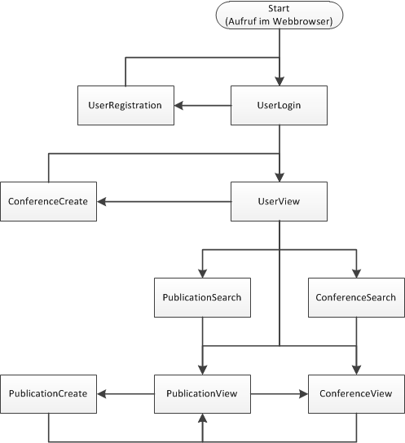
Page-Flow

Slide 12
Entwurfsentscheidungen
Rollenmodell
Rolle für jeden Nutzer pro Konferenz
Keine feste Rolle für gesamte Applikation (Admin, User, …)
Jeder Nutzer (im Prinzip) gleich berechtigt
Authentifizierung / Autorisierung
Rollenverwaltung von Jave EE / Glassfish vergibt jedem Nutzer eine Rolle
Glassfish-Security daher als ungeeignet betrachtet und nicht verwendet
Eigene Authentifizierung mit Session-Scope-Bean (CDI) und entsprechendem Datenmodell umgesetzt

Slide 13
Demo / Quellcode-Vorstellung

